Slide 1
MỘT SỐ MẶT BẬC HAI
Định nghĩa: Trong không gian với hệ tọa độ Descartes vuông góc Oxyz, mặt bậc hai là tập hợp tất cả các điểm có tọa độ thỏa mãn một phương trình đại số bậc hai đối với x, y, z :
Với A, B, C, D, E, F, G, H, K, L là các số thực , A, B, C, D, E, F không đồng thời bằng không. Trong tính toán chúng ta thường gặp các mặt sau:
Mặt cầu , Mặt elipxôit, Mặt trụ , Mặt nón, Mặt parabolôit - eliptic , Mặt hypebolôit 1 tầng,2 tầng , Mặt yên ngựa (parabolôit – hypebolic)

Slide 2
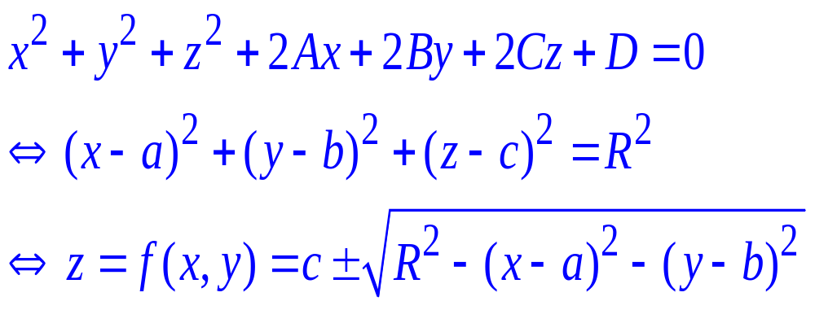
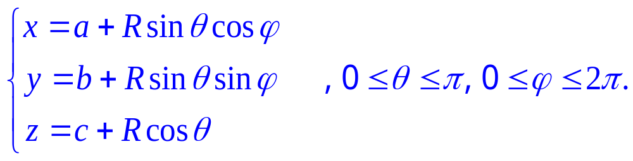
Mặt cầu
Phương trình tổng quát :
z
o
Phương trình tham số :
y
x

Slide 3
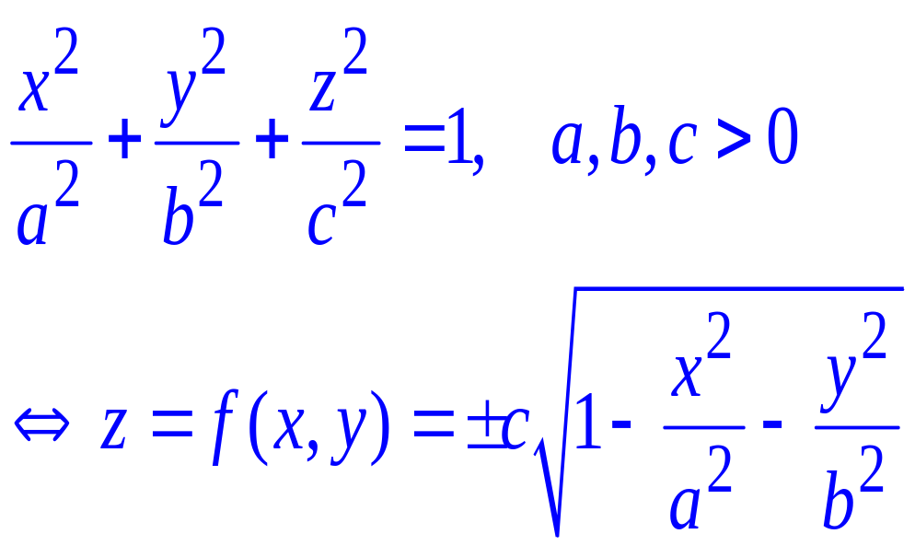
Mặt Elipxôit
z
Phương trình tổng quát :
o
y
x
Chú ý :
Nếu dùng các mặt phẳng song song với các mặt tọa độ cắt hình Elipxôit tùy theo các hệ số a, b, c ta sẽ được giao tuyến là Elip hoặc đường tròn

Slide 4
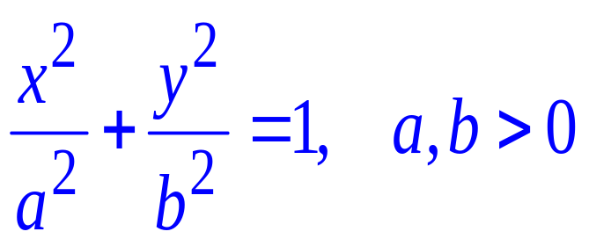
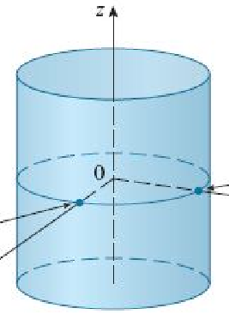


Mặt Trụ
Trụ eliptic
(0,b,0)
(a,0,0)

Slide 5

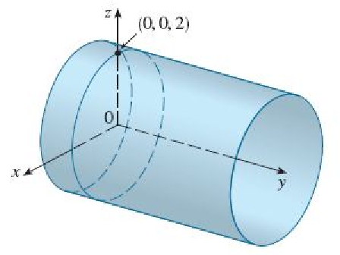
Mặt Trụ
Trụ eliptic

Slide 6
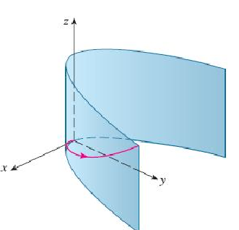

Mặt Trụ
Trụ parabolic
y=2px²

Slide 7
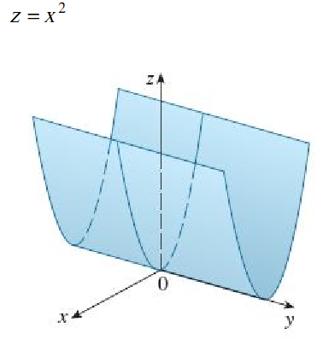
Mặt Trụ
Trụ parabolic

Slide 8
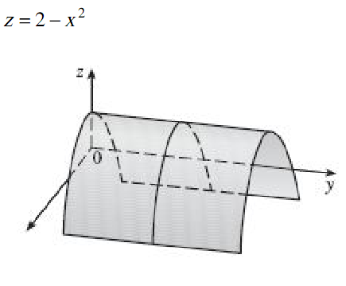
Mặt Trụ
Trụ parabolic

Slide 9
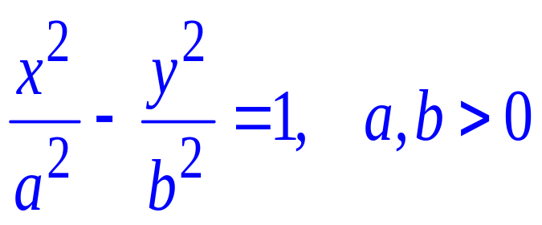
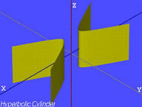
Mặt Trụ
Trụ hypebolic

Slide 10
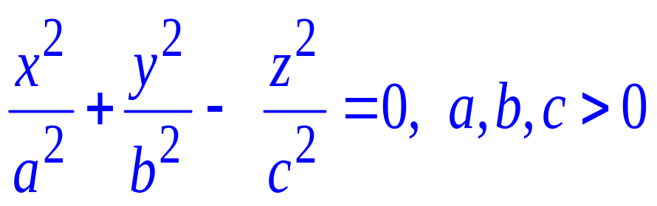
Mặt nón eliptic
Phương trình
Chú ý :
Nếu dùng các mặt phẳng
song song với các mặt tọa
độ cắt hình ta sẽ được giao
tuyến là hypebol hoặc elip

Slide 11
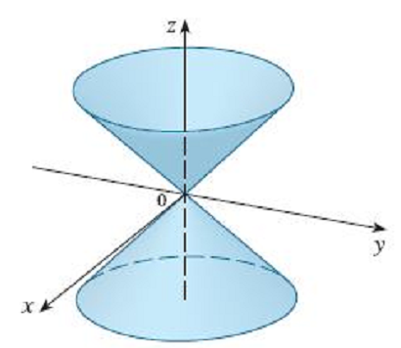
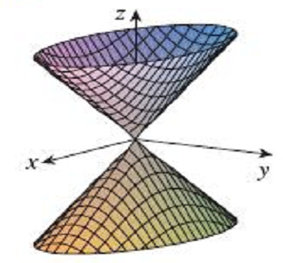
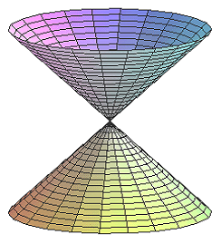
Mặt nón eliptic

Slide 12
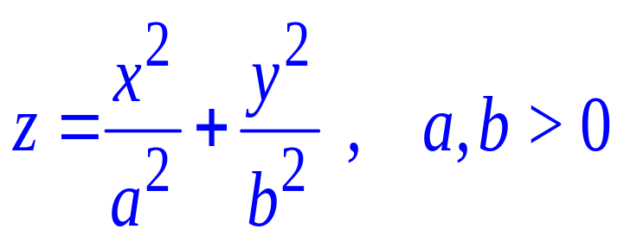
Mặt parabolôit - eliptic
Phương trình
Chú ý :
Nếu dùng các mặt phẳng
song song với các mặt tọa
độ cắt hình ta sẽ được giao
tuyến là parabol hoặc elip

Slide 13

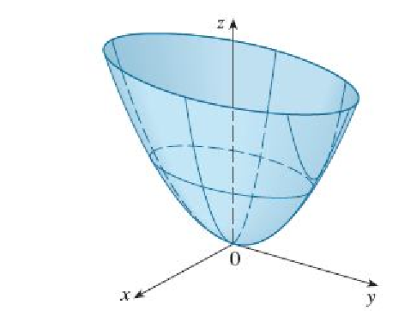
Mặt parabolôit - eliptic

Slide 14

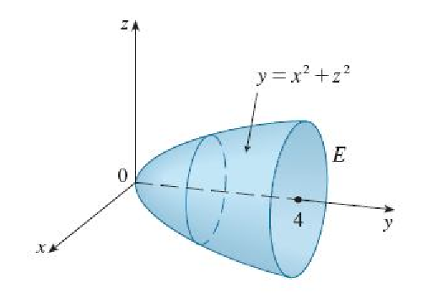
Mặt parabolôit - eliptic

Slide 15

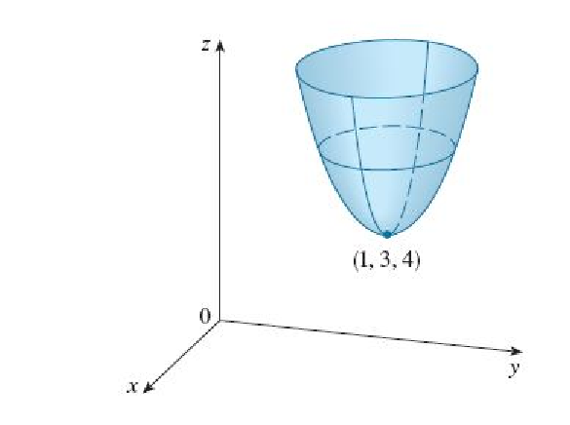
Mặt parabolôit - eliptic

Slide 16
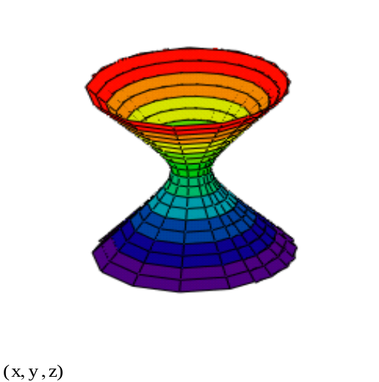
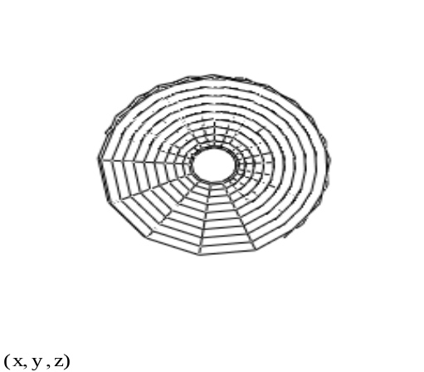
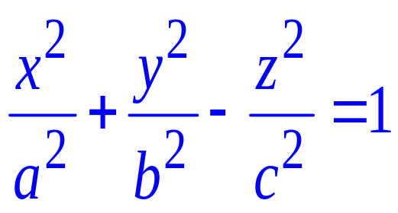
Mặt hypebolôit một tầng
Phương trình
Chú ý :
Nếu dùng các mặt phẳng
song song với các mặt tọa
độ cắt hình ta sẽ được giao
tuyến là parabol hoặc hypebol

Slide 17
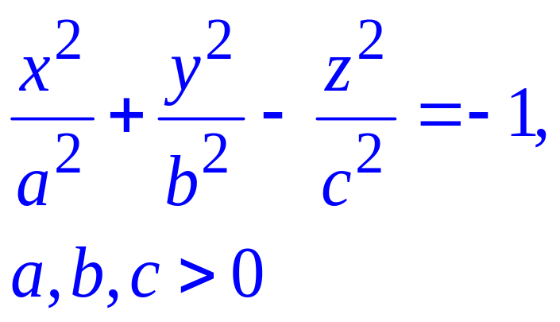
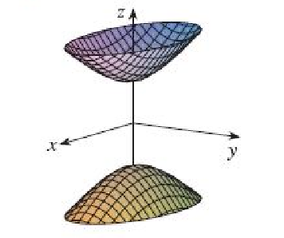
Mặt hypebolôit hai tầng
Phương trình
Chú ý :
Nếu dùng các mặt phẳng
song song với các mặt tọa
độ cắt hình ta sẽ được giao
tuyến là hypebol hoặc elip

Slide 18
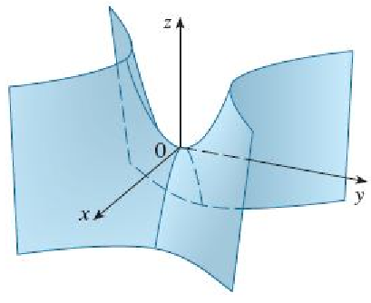
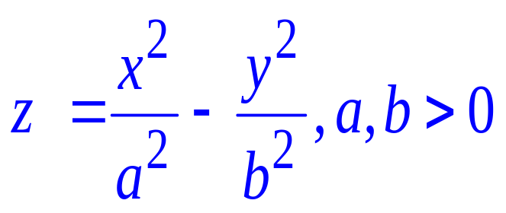
Mặt yên ngựa
(parabolôit - hypebolic)
Phương trình
Chú ý :
Nếu dùng các mặt phẳng song song với
các mặt tọa độ cắt hình ta sẽ được giao
tuyến là parabol hoặc hypebol

Slide 19

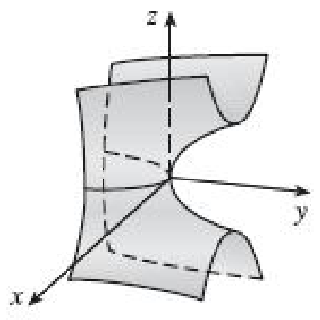
Mặt yên ngựa
(parabolôit - hypebolic)

